Slide 1
Social network hw1
第 4 組
7106056054 黃筱真
7106056110 張君壁
7106056091 李明翰

Slide 2
Data Set：Youtube friendship
Nodes: 1134890
Edges: 2987624

Slide 3
Average degree
公式: 2|E| / |V|
Average Degree: 5.265045951590022
推測每個用戶基本上有 5.2 位的訂閱者

Slide 4
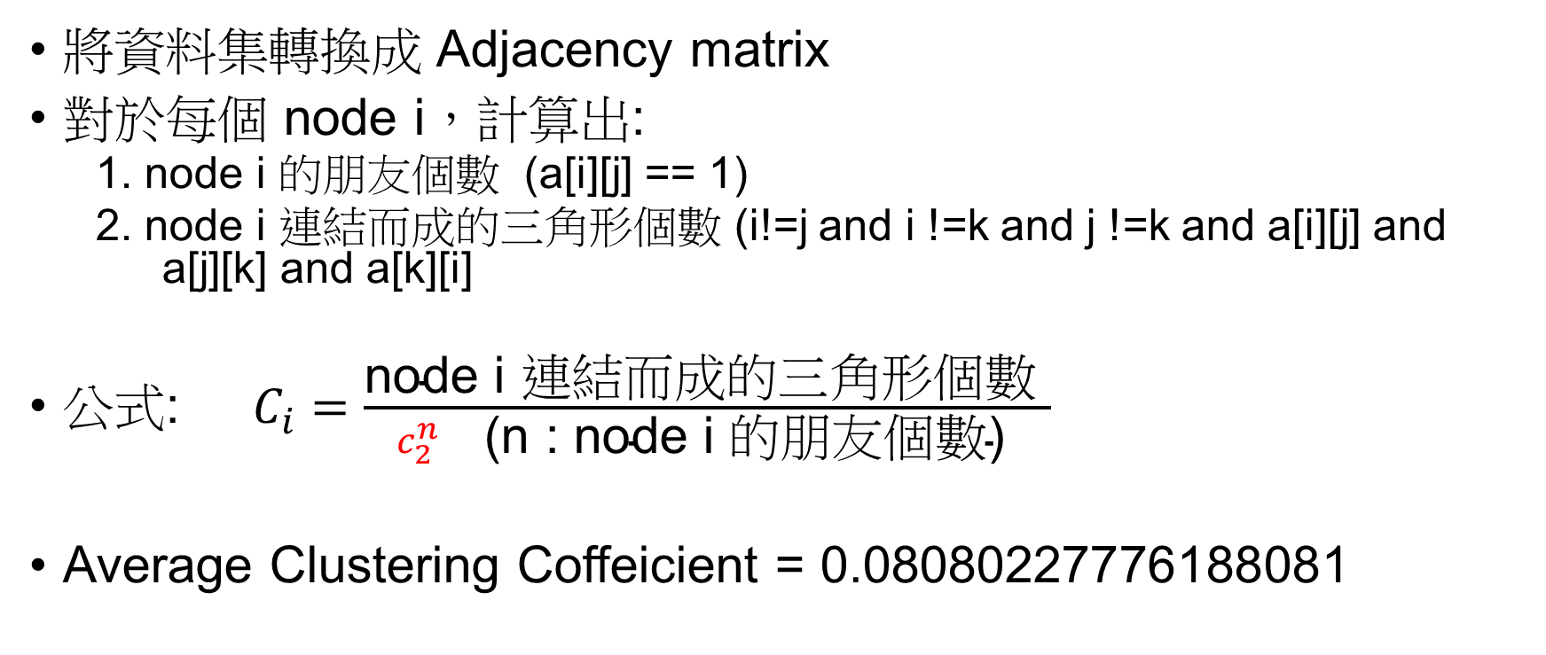
Clustering Coffeicient
將資料集轉換成 Adjacency matrix
對於每個 node i，計算出:
1. node i 的朋友個數 (a[i][j] == 1)
2. node i 連結而成的三角形個數 (i!=j and i !=k and j !=k and a[i][j] and a[j][k] and a[k][i]
公式: $C_{i}=\frac{\text{node} \text{i} \text{連結而成的三角形個數} }{c_{2}^{n}\text{ (}\text{n}\text{ : }\text{node} \text{i} \text{的朋友}\text{個數}\text{) }}$
Average Clustering Coffeicient = 0.08080227776188081

Slide 6
Diameter
All Pairs Shortest Paths
Floyd-Warshall Algorithm
Johnson's Algorithm
O(n^3)
P. Crescenzi et al. “On computing the diameter of real-world undirected graphs.” Theoretical Computer Science, vol 514, 2013
Iterative Fringe Upper Bound
4-Sweep algorithm
worst-case: O(nm)
O(m)

Slide 7
Diameter
4-Sweep algorithm
Lower bound: max(d(a1,a2),d(a2,b2))
Upper bound: 2 * eccentricity(u)
Diameter: 24
a2
b2
r2
u
r1
a1
b2

Slide 8
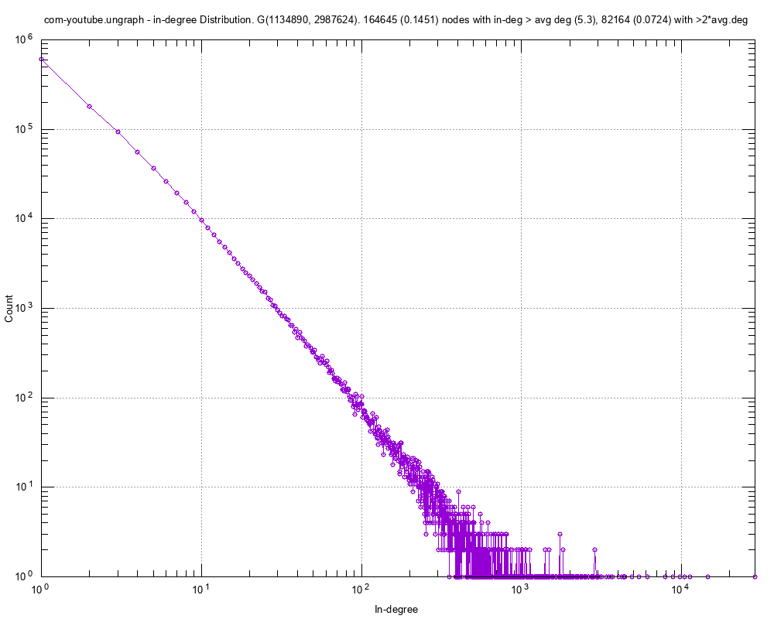
Degree disturbition
Phenomenon :
Avg. degree = 5.265045951590022
事實上...
1. 擁有5.2以下訂閱數的用戶大約有8成 (就是我們平凡人@@)
2. 擁有100人以上訂閱數的用戶不到2成。
3.極少數人擁有1000以上的訂閱數。
符合 80/20 法則 !!!

